Slide 1

Les 4 champs de pratique en éducation spécialisée
(La personne avant tout, pp. 213 à 222 sans les théories du développement) + màj devis 23
Prévention et Promotion
Adaptation et Éducation
Réadaptation
Intervention en situation de crise
En ciblant les besoins
En utilisant son savoir–agir en tout temps!

Slide 2
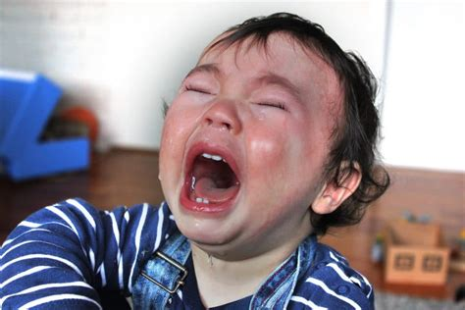
Le savoir-agir: Application des 3 savoirs
Les savoirs: Ensemble de connaissances théoriques que vous devez intégrer pour mieux intervenir et comprendre les problématiques
Savoir-faire: Ensemble d’habiletés permettant d’appliquer des connaissances et attitudes dans un contexte d’action professionnelle.
Savoir-être: Lié aux attitudes et aux valeurs personnelles et comportementales, qui se manifeste, par exemple, dans sa façon de réagir, sa capacité d’accueil, d’écoute ou de travailler en équipe
Lemire, page 11.

Slide 3
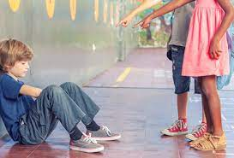
Prévention et Promotion
Ensemble de mesures visant à contrôler les facteurs de risque ou de vulnérabilité liés à la maladie, aux troubles psychosociaux et aux pathologies.
Ces mesures comprennent notamment la sensibilisation, l’information et la promotion de conduites adaptées favorisant le bien-être et la bonne santé
Fournier, 2003

Slide 4
Les 3 niveaux de prévention
Voir tableau 4.2, page 215 pour les détails
Niveau primaire «Agir sur les causes»
ex. CS sensibilisation sur l’intimidation
Niveau secondaire «Corriger la situation»
ex. CLSC atelier sur le rôle parental pour parents dont le signalement à la DPJ n’a pas été retenu
Niveau tertiaire «Traiter les effets»
ex. CRD programme de désintoxication
De préventif
À curatif

Slide 5
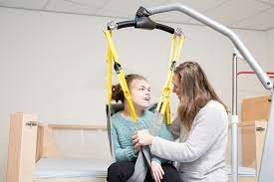
Adaptation et Éducation
Adaptation: Approche consistant à promouvoir le potentiel et les ressources de la personne afin de maximiser ses capacités adaptatives au moyens d’activités cliniques appropriées au regard de sa situation et de ses modes d’apprentissages particuliers.
Lemire, 2022.
NB: Les stades du développement sont vus dans les cours Enfance, Adolescence et Ainés, Défis et enjeux.

Slide 6
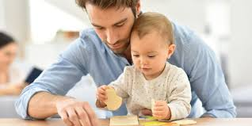
Adaptation et Éducation
Éducation: Favoriser l’acquisition de différents savoirs, habiletés et aptitudes (savoirs, savoir-faire et savoir-être)
Soutenir les personnes afin qu’elles puissent intégrer ces savoirs dans leur quotidien.
Paraphrase, Lemire, p. 216

Slide 7
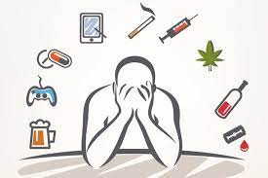
Réadaptation
Processus d’aide fondé sur la capacité d’adaptation des personnes de manière que l’enfant ou le jeune puisse reprendre ou poursuivre son développement en travaillant à recréer des liens positifs avec ses parents, sa famille et sa communauté.
MSSS, 2013.
Les mesures de réadaptation sont axées sur les fonctions et les structures corporelles, sur les activités et la participation, sur les facteurs environnementaux et sur les facteurs individuels. Elles permettent à une personne d’atteindre et de maintenir un niveau fonctionnel optimal dans son interaction avec son environnement.
OMS, 2012.

Slide 8
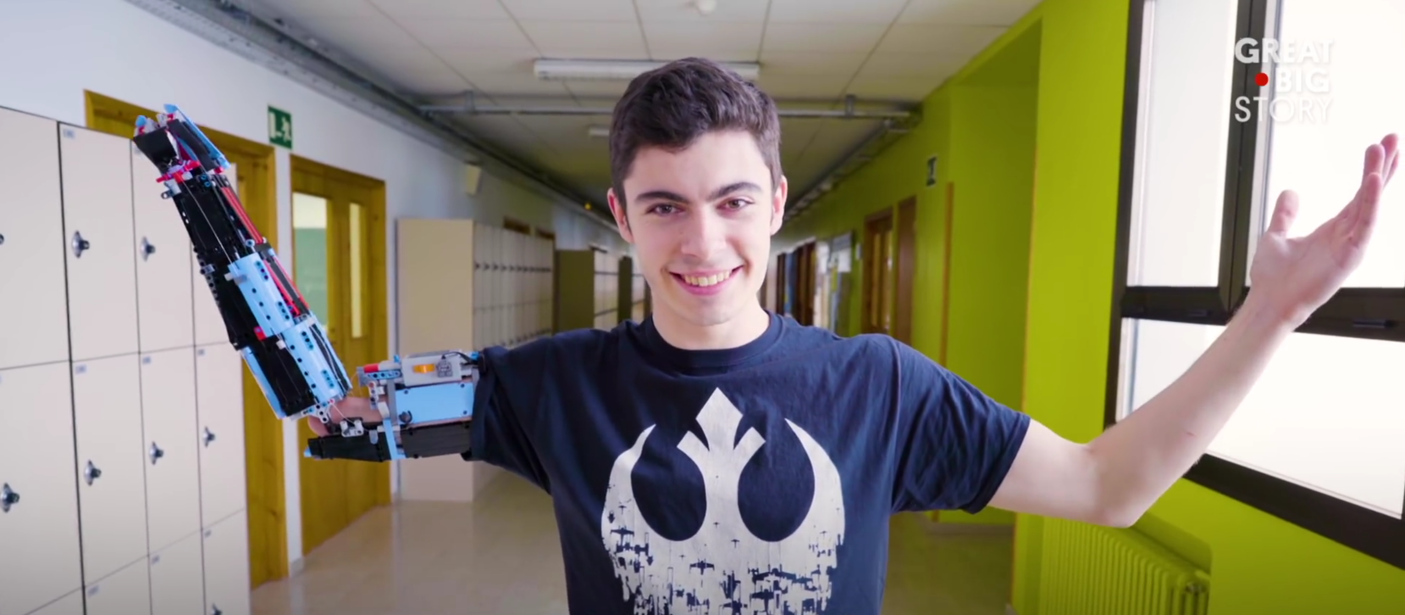
La réadaptation
Le mandat de la réadaptation est associé aux objectifs suivants:
Prévenir la perte de fonction
Ralentir le déficit fonctionnel
Améliorer ou rétablir la fonction
Compenser la perte de fonction
Maintenir le niveau fonctionnel
Arbour, D-R. (2023)

Slide 9
L’intervention en situation de crise- ajout pour devis 2023
Une personne en situation de crise se trouve temporairement dans un état de déséquilibre important.
La personne vit une situation stressante à un niveau tel qu’elle ne parvient pas à la surmonter.
Les mécanismes habituels d’adaptation de la personne ne suffisent plus à la tâche ou deviennent inopérants.
Plusieurs formes de crises existent, les plus courantes:
Crise anxieuse
Crise dépressive
Crise suicidaire
Crise traumatique
(Tremblay,L. et Leclerc, I. 2021)

Slide 10

Voir tableau synthèse 4.6
La personne avant tout, pages 224 et 225

Slide 11
En résumé….
Le tout en respectant les besoins de la personne
L’éducateur spécialisé
Savoir-agir
Savoirs
Savoir-faire
Savoir-être
Champs d’intervention
Prévention et Promotion
Adaptation et Éducation
Réadaptation
Intervention en situation de crise
Mandats
Prévenir
Éduquer
Accompagner

Slide 12
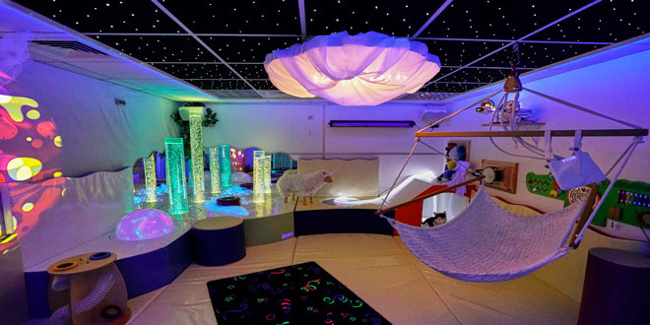
Les salles multisensorielles
L’approche snoezelen: https://www.aqias.ca/
Salle noire et salle blanche
Exemple:
https://www.google.com/search?q=salle+snoezelen&rlz=1C1GCEA_enCA1019CA1019&source=lnms&tbm=vid&sa=X&ved=2ahUKEwjP8sWFyaH7AhVBkokEHU3RBeUQ_AUoAnoECAIQBA&biw=1920&bih=969&dpr=1#fpstate=ive&vld=cid:6140d3dc,vid:ivUT-gd3ipk
Cette photo par Auteur inconnu est soumise à la licence CC BY-SA-NC

Slide 13

Les sites d’intérêt
https://cdsboutique.com/
https://tesoutils.com/
https://educationspecialisee.ca/
Cette photo par Auteur inconnu est soumise à la licence CC BY

